Slide 1

ĐỌC

Slide 2
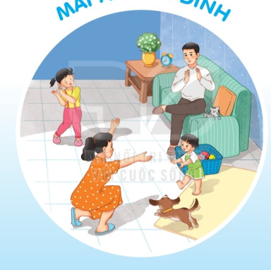
CHỦ ĐIỂM 1
MÁI ẤM GIA ĐÌNH

Slide 3
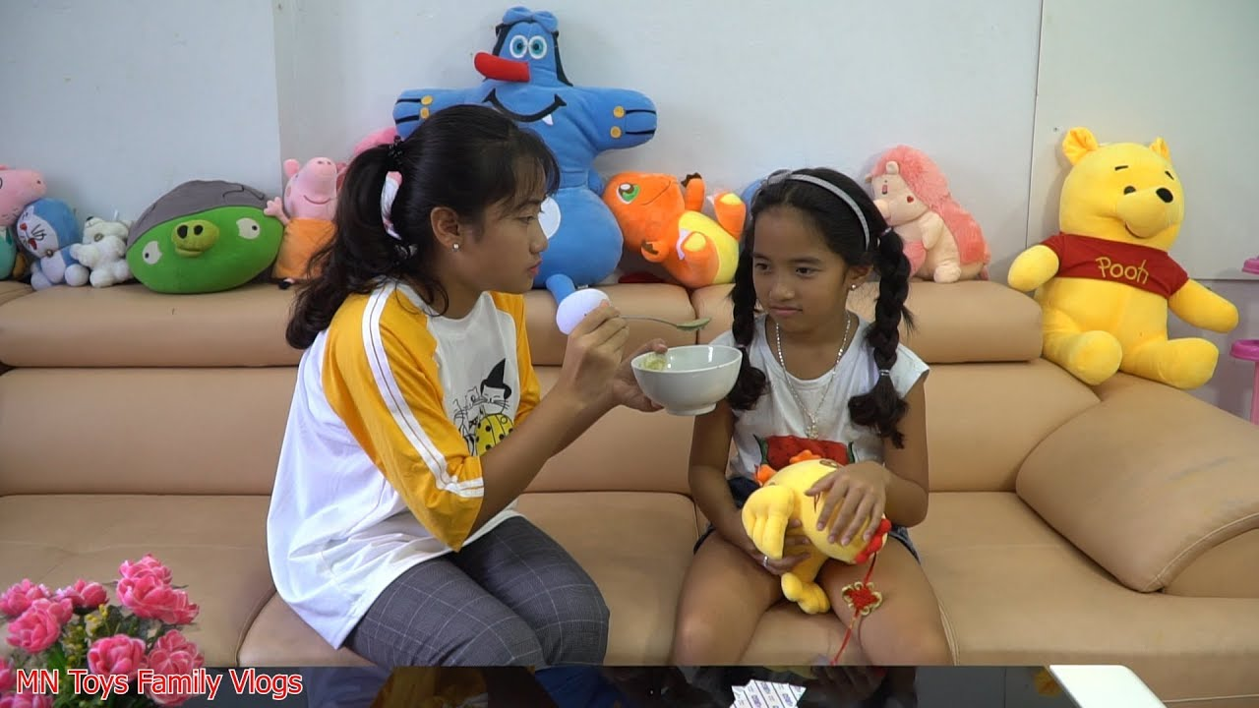
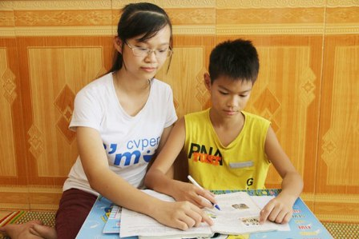
Nói về những việc anh chị thường làm cho em?

Slide 4
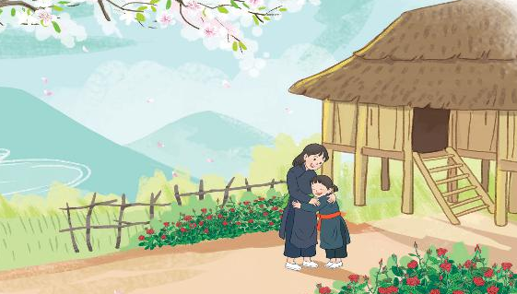
SỰ TÍCH HOA TỈ MUỘI

Slide 5
SỰ TÍCH HOA TỈ MUỘI
Ngày xưa, có hai chị em Nết và Na mồ côi cha mẹ, sống trong ngôi nhà nhỏ bên sườn núi. Nết thương Na, cái gì cũng nhường em. Đêm đông, gió ù ù lùa vào nhà, Nết vòng tay ôm em:
- Em rét không?
Na ôm choàng lấy chị, cười rúc rích:
- Ấm quá!
Nết ôm em chặt hơn, thầm thì:
- Mẹ bảo chị em mình là hai bông hoa hồng, chị là bông to, em là bông nhỏ. Chị em mình mãi bên nhau nhé!
Na gật đầu. Hai chị em cứ thế ôm nhau ngủ.
Năm ấy, nước lũ dâng cao, Nết cõng em chạy theo dân làng đến nơi an toàn. Hai bàn chân Nết rớm máu. Thấy vậy, Bụt thương lắm. Bụt liền phẩy chiếc quạt thần. Kì lạ thay, bàn chân Nết bỗng lành hẳn. Nơi bàn chân Nết đi qua mọc lên những khóm hoa đỏ thắm. Hoa kết thành chùm, bông hoa lớn che chở cho nụ hoa bé nhỏ. Chúng cũng đẹp như tình chị em của Nết và Na.
Dân làng đặt tên cho loài hoa ấy là hoa tỉ muội.
(Theo Trần Mạnh Hùng)

Slide 6
SỰ TÍCH HOA TỈ MUỘI
Ngày xưa, có hai chị em Nết và Na mồ côi cha mẹ, sống trong ngôi nhà nhỏ bên sườn núi. Nết thương Na, cái gì cũng nhường em. Đêm đông, gió ù ù lùa vào nhà, Nết vòng tay ôm em:
- Em rét không?
Na ôm choàng lấy chị, cười rúc rích:
- Ấm quá!
Nết ôm em chặt hơn, thầm thì:
- Mẹ bảo chị em mình là hai bông hoa hồng, chị là bông to, em là bông nhỏ. Chị em mình mãi bên nhau nhé!
Na gật đầu. Hai chị em cứ thế ôm nhau ngủ.
Năm ấy, nước lũ dâng cao, Nết cõng em chạy theo dân làng đến nơi an toàn. Hai bàn chân Nết rớm máu. Thấy vậy, Bụt thương lắm. Bụt liền phẩy chiếc quạt thần. Kì lạ thay, bàn chân Nết bỗng lành hẳn. Nơi bàn chân Nết đi qua mọc lên những khóm hoa đỏ thắm. Hoa kết thành chùm, bông hoa lớn che chở cho nụ hoa bé nhỏ. Chúng cũng đẹp như tình chị em của Nết và Na.
Dân làng đặt tên cho loài hoa ấy là hoa tỉ muội.
(Theo Trần Mạnh Hùng)
1
2
3

Slide 7
LUYỆN ĐỌC TỪ NGỮ KHÓ
sườn núi, ôm choàng, dâng cao, dân làng

Slide 8
- LUYỆN ĐỌC LỜI NHÂN VẬT
“Mẹ bảo chị em mình là hai bông hoa hồng, chị là bông to, em là bông nhỏ. Hai chị em mình mãi bên nhau nhé!”
- LUYỆN ĐỌC CÂU
Ngày xưa, có hai chị em Nết và Na mồ côi cha mẹ sống trong một ngôi nhà nhỏ bên sườn núi.

Slide 9
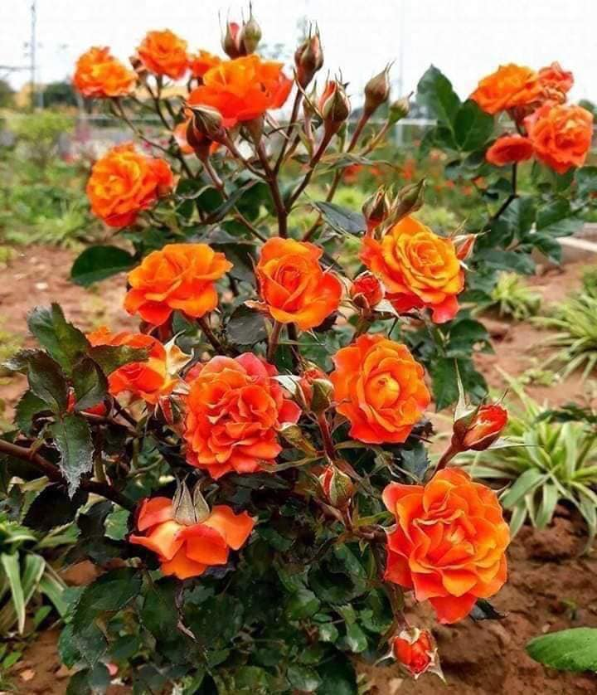
Từ ngữ:
Hoa tỉ muội
: một loài hoa hồng, mọc thành chùm với rất nhiều nụ.
Tỉ - muội (từ Hán Việt)
: chị em gái (tỉ: chị gái, muội: em gái)

Slide 10

LUYỆN ĐỌC THEO NHÓM 3

Slide 11
SỰ TÍCH HOA TỈ MUỘI
Ngày xưa, có hai chị em Nết và Na mồ côi cha mẹ, sống trong ngôi nhà nhỏ bên sườn núi. Nết thương Na, cái gì cũng nhường em. Đêm đông, gió ù ù lùa vào nhà, Nết vòng tay ôm em:
- Em rét không?
Na ôm choàng lấy chị, cười rúc rích:
- Ấm quá!
Nết ôm em chặt hơn, thầm thì:
- Mẹ bảo chị em mình là hai bông hoa hồng, chị là bông to, em là bông nhỏ. Chị em mình mãi bên nhau nhé!
Na gật đầu. Hai chị em cứ thế ôm nhau ngủ.
Năm ấy, nước lũ dâng cao, Nết cõng em chạy theo dân làng đến nơi an toàn. Hai bàn chân Nết rớm máu. Thấy vậy, Bụt thương lắm. Bụt liền phẩy chiếc quạt thần. Kì lạ thay, bàn chân Nết bỗng lành hẳn. Nơi bàn chân Nết đi qua mọc lên những khóm hoa đỏ thắm. Hoa kết thành chùm, bông hoa lớn che chở cho nụ hoa bé nhỏ. Chúng cũng đẹp như tình chị em của Nết và Na.
Dân làng đặt tên cho loài hoa ấy là hoa tỉ muội.
(Theo Trần Mạnh Hùng)

Slide 12
LUYỆN ĐỌC CẢ BÀI

Slide 13
SỰ TÍCH HOA TỈ MUỘI
Ngày xưa, có hai chị em Nết và Na mồ côi cha mẹ, sống trong ngôi nhà nhỏ bên sườn núi. Nết thương Na, cái gì cũng nhường em. Đêm đông, gió ù ù lùa vào nhà, Nết vòng tay ôm em:
- Em rét không?
Na ôm choàng lấy chị, cười rúc rích:
- Ấm quá!
Nết ôm em chặt hơn, thầm thì:
- Mẹ bảo chị em mình là hai bông hoa hồng, chị là bông to, em là bông nhỏ. Chị em mình mãi bên nhau nhé!
Na gật đầu. Hai chị em cứ thế ôm nhau ngủ.
Năm ấy, nước lũ dâng cao, Nết cõng em chạy theo dân làng đến nơi an toàn. Hai bàn chân Nết rớm máu. Thấy vậy, Bụt thương lắm. Bụt liền phẩy chiếc quạt thần. Kì lạ thay, bàn chân Nết bỗng lành hẳn. Nơi bàn chân Nết đi qua mọc lên những khóm hoa đỏ thắm. Hoa kết thành chùm, bông hoa lớn che chở cho nụ hoa bé nhỏ. Chúng cũng đẹp như tình chị em của Nết và Na.
Dân làng đặt tên cho loài hoa ấy là hoa tỉ muội.
(Theo Trần Mạnh Hùng)

Slide 14
TÌM HIỂU BÀI

Slide 15
Ngày xưa, có hai chị em Nết và Na mồ côi cha mẹ, sống trong ngôi nhà nhỏ bên sườn núi. Nết thương Na, cái gì cũng nhường em. Đêm đông, gió ù ù lùa vào nhà, Nết vòng tay ôm em:
- Em rét không?
Na ôm choàng lấy chị, cười rúc rích:
- Ấm quá!
Nết ôm em chặt hơn, thầm thì:
- Mẹ bảo chị em mình là hai bông hoa hồng, chị là bông to, em là bông nhỏ. Chị em mình mãi bên nhau nhé!
Na gật đầu. Hai chị em cứ thế ôm nhau ngủ.
- Tìm chi tiết cho thấy chị em Nết, Na sống bên nhau rất đầm ấm?

Slide 16
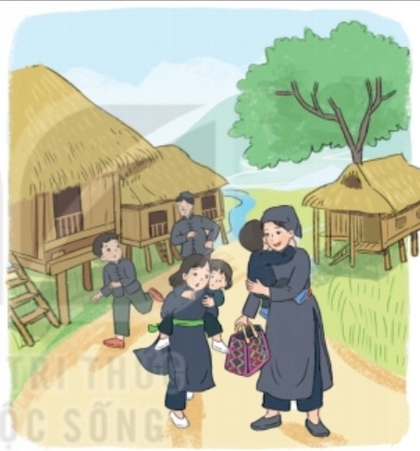
- Nước lũ dâng cao, chị Nết đưa Na đến nơi an toàn bằng cách nào?
Năm ấy, nước lũ dâng cao, Nết cõng em chạy theo dân làng đến nơi an toàn. Hai bàn chân Nết rớm máu. Thấy vậy, Bụt thương lắm. Bụt liền phẩy chiếc quạt thần. Kì lạ thay, bàn chân Nết bỗng lành hẳn. Nơi bàn chân Nết đi qua mọc lên những khóm hoa đỏ thắm. Hoa kết thành chùm, bông hoa lớn che chở cho nụ hoa bé nhỏ. Chúng cũng đẹp như tình chị em của Nết và Na.
Dân làng đặt tên cho loài hoa ấy là hoa tỉ muội.
- Theo em, hoa tỉ muội và tình cảm của Nết và Na có điểm gì giống nhau?
- Theo em, vì sao dân làng đặt tên loài hoa ấy là hoa tỉ muội?
- Nói về điều kì lạ xảy ra khi Nết cõng em chạy lũ?

Slide 17
Em có yêu quý anh, chị, em của mình không? Em đã làm những gì để thể hiện tình yêu thương ấy?
Em hãy tìm những tục ngữ, thành ngữ nói về tình cảm giữa anh, chị, em trong gia đình.
Chị ngã em nâng.
Em thuận anh hòa là nhà có phúc.
Anh em như thể tay chân
Rách lành đùm bọc, dở hay đỡ đần.
- Anh em nào phải người xa
Cùng chung bác mẹ, một nhà cùng thân
Yêu nhau như thể tay chân
Anh em hòa thuận, hai thân vui vầy.

Slide 18

NỘI DUNG
Bài đọc ca ngợi tình chị em thắm thiết của Nết và Na. Tình cảm đó đã là lí do xuất hiện loài hoa tỉ muội.

Slide 19
LUYỆN ĐỌC LẠI

Slide 20
SỰ TÍCH HOA TỈ MUỘI
Ngày xưa, có hai chị em Nết và Na mồ côi cha mẹ, sống trong ngôi nhà nhỏ bên sườn núi. Nết thương Na, cái gì cũng nhường em. Đêm đông, gió ù ù lùa vào nhà, Nết vòng tay ôm em:
- Em rét không?
Na ôm choàng lấy chị, cười rúc rích:
- Ấm quá!
Nết ôm em chặt hơn, thầm thì:
- Mẹ bảo chị em mình là hai bông hoa hồng, chị là bông to, em là bông nhỏ. Chị em mình mãi bên nhau nhé!
Na gật đầu. Hai chị em cứ thế ôm nhau ngủ.
Năm ấy, nước lũ dâng cao, Nết cõng em chạy theo dân làng đến nơi an toàn. Hai bàn chân Nết rớm máu. Thấy vậy, Bụt thương lắm. Bụt liền phẩy chiếc quạt thần. Kì lạ thay, bàn chân Nết bỗng lành hẳn. Nơi bàn chân Nết đi qua mọc lên những khóm hoa đỏ thắm. Hoa kết thành chùm, bông hoa lớn che chở cho nụ hoa bé nhỏ. Chúng cũng đẹp như tình chị em của Nết và Na.
Dân làng đặt tên cho loài hoa ấy là hoa tỉ muội.
(Theo Trần Mạnh Hùng)

Slide 21
LUYỆN TẬP THEO VĂN BẢN

Slide 22
Câu 1. Xếp các từ ngữ dưới đây vào nhóm thích hợp.
đỏ thắm
bé nhỏ
chạy theo
cõng
đẹp
đi qua
cao
gật đầu
Từ ngữ chỉ hoạt động
Từ ngữ chỉ đặc điểm
chạy theo
đi qua
đỏ thắm
đẹp
cõng
gật đầu
bé nhỏ
cao

Slide 23
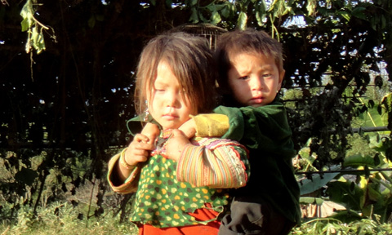
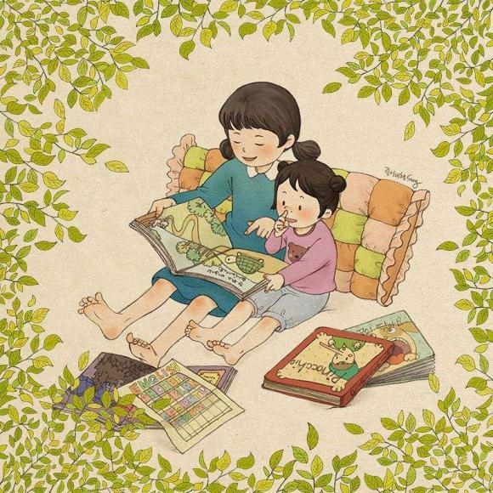
Câu 2. Đặt một câu nói về việc chị Nết đã làm cho em Na.
M: Chị Nết luôn nhường em.

